Slide 1


Slide 2

Nom : Saade Bouh
Prénom : Aboubakar Hamar
Matricule: C19871
Université : FST
Titre du projet : Prédiction du coût des soins médicaux
Lien vers le code GitHub : [https://github.com/saadbouh19871/saadbouh.git]

Slide 3
Sommaire:
.Introduction
.Données utilisées.
.Traitement des Données (encodage, standardisation, nettoyage).
.Visualisation des valeurs manquantes :
.Analyse univariée (distributions et boxplots).
.Visualisation des variables categorielles.
. Analyse bivariée (variable cible vs autres variables).
.Matrice de correlation.
. Valeurs réelles vs prédites + Résidus.
. Arbre de décision .
.Modélisation.
.Résultats des Modèles.
.Interprétation des Métriques.
.Conclusion.

Slide 4
Introduction
Ce projet d'apprentissage automatique visant à prédire les dépenses médicales à partir des informations des patients. S'appuyant sur les données d'assurance de Kaggle, le projet développe des modèles d'arbre de décision, de forêt aléatoire et de régression linéaire pour prévoir les coûts médicaux en fonction d'attributs tels que l'âge, le sexe, l'IMC, le tabagisme, etc.
En resume : Ce projet vise à estimer les frais médicaux à partir de données personnelles depuis Etats-Unis.
Objectif : Développer un modèle de régression linéaire pour prédire les frais médicaux (‘charges’).

Slide 5
Analyse des Données d’Assurance Santé
Données utilisées:
Source : Dataset d'assurance santé (1338 observations, 7 variables).
Variables : age, sex, bmi, children, smoker, region, charges (cible).
Age,bmi,charge,children=numerique
sex,smoker,region=quantitative

Slide 6
Jeu de Données:
Nombre d’observations : 1338 individus
les variables :
age : Âge de l’assuré
sex : Sexe
bmi : Indice de Masse Corporelle(9 valeur aberrantes)
-Indice:116,286,401543,847,860,1047,1088,1317.
children : Nombre d’enfants
smoker : Statut fumeur
region : Région géographique
charges : Frais médicaux à prédire
Pas de valeurs manquantes

Slide 7
Analyse des Données d’Assurance Santé
Traitement des Données:
•Exploration graphique des variables : distribution, boxplots, corrélations.
• Nettoyage : aucune valeur manquante.
• Transformation : standardisation des variables numériques.
• Encodage : OneHotEncoder pour les variables catégorielles.

Slide 8
Visualisation et Analyse graphique :
Visualisation des Valeur manquantes
Analyse univariee (distrubition et Boxplots)
Visualisation des Valeur categorielles
Analyse bivariee(variable cible vs autres variable)
Matrice de correlation
Valeur reel vs predites +Residus
Arbre des decision …

Slide 9
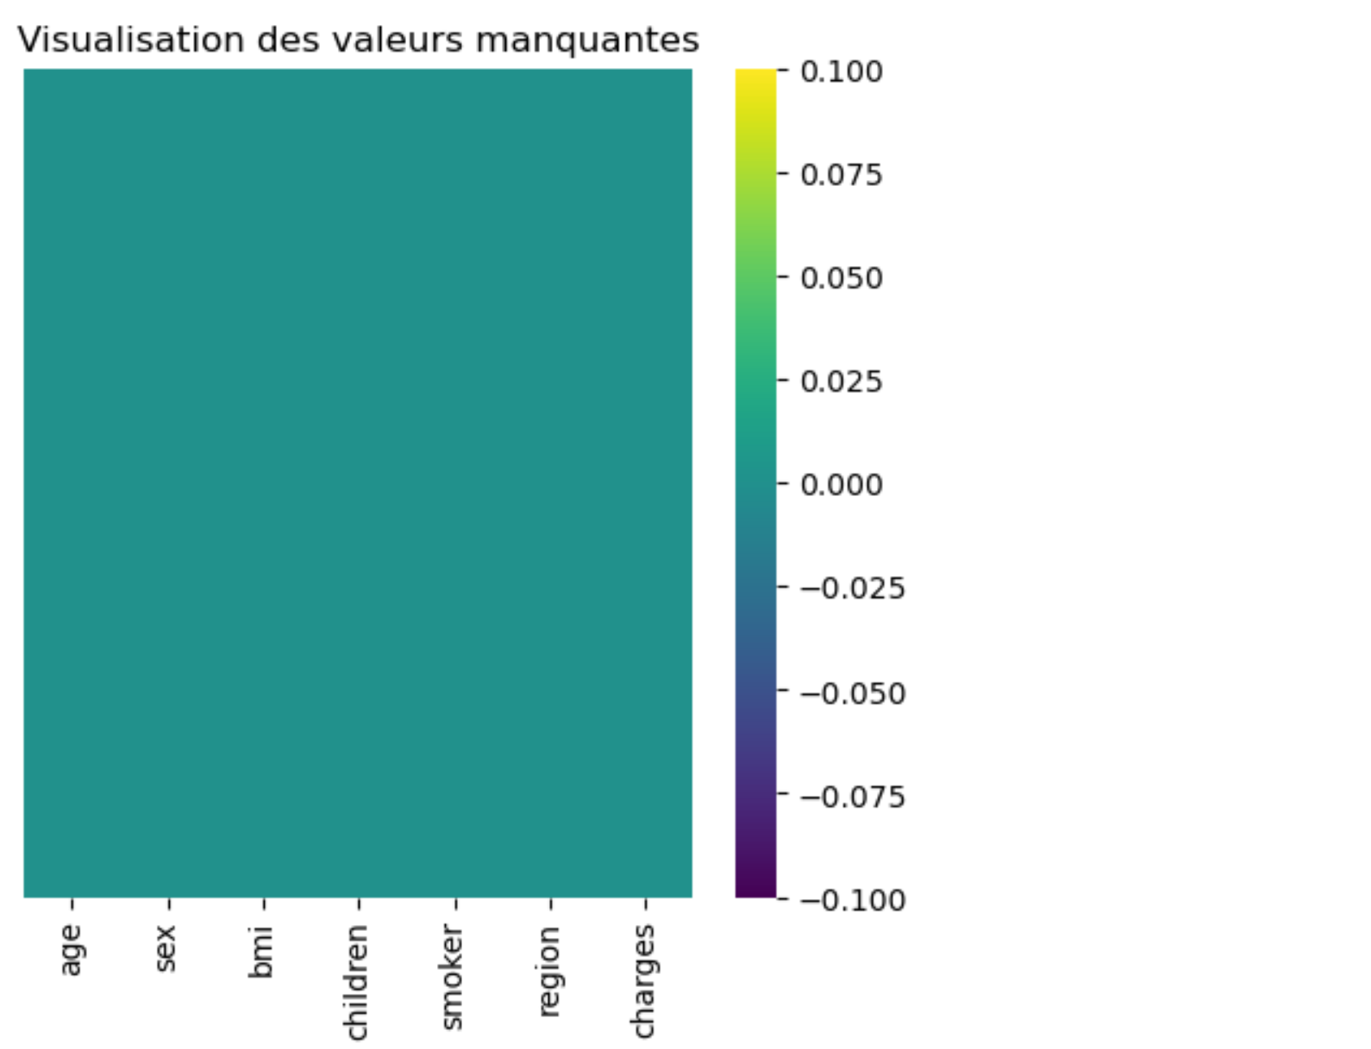
Visualisation des Valeurs manquantes:
h
Aucune Valeur manquante detectee dans le jeux de donnees

Slide 10
Visualisation des Valeurs manquantes:
Un heatmap (sns.heatmap) a été utilisée pour visualiser les valeurs manquantes dans le dataset.
Interprétation :
Aucune cellule n’était mise en évidence, ce qui signifie aucune valeur manquante.
C’est une excellente base pour l’analyse, car aucune étape de traitement des valeurs manquantes n’est nécessaire

Slide 11
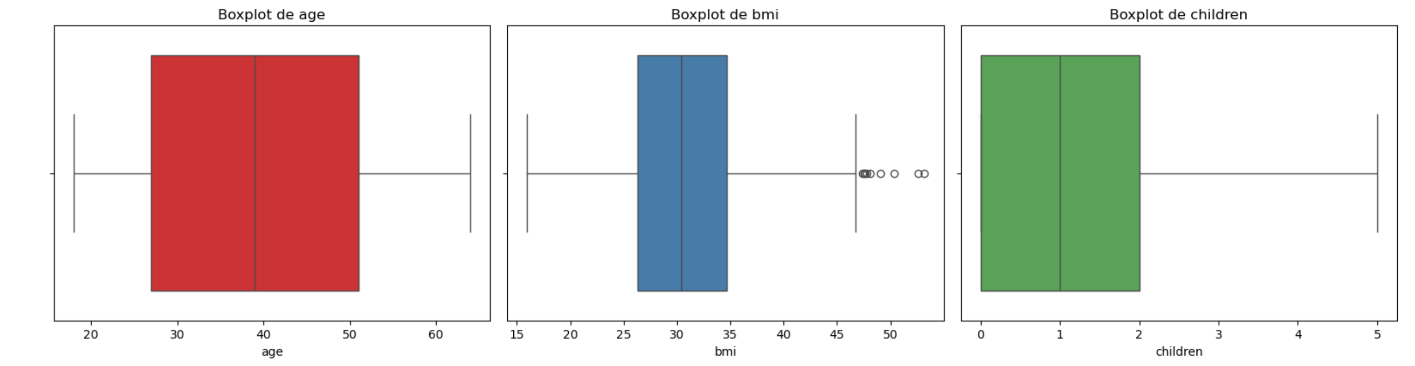
Analyse univariee (distrubition et Boxplots)
Baplots :age ,BMI,children
1.Boxplot de age (ÂGE)
• Min : ~18 ans
• Q1 (1er quartile) : ~27 ans
• Médiane (Q2) : ~39 ans
• Q3 (3e quartile) : ~51 ans
• Max : ~64 ans
2. boxplot de bmi (BMI)
• Min : ~15
• Q1 : ~26
• Médiane (Q2) : ~30
• Q3 : ~34
• Max : ~53
3.Boxplot de children (CHILDREN)
• Min : 0
• Q1 : 0
• Médiane (Q2) : 1
• Q3 : 2
• Max : 5

Slide 12
Les baxplots des variable numeriques
Boxplot d’age:
Outliers : Aucun significatif
Interprétation :
La distribution est assez symétrique.
La majorité des individus ont entre 27 et 51 ans.
La médiane (~39 ans) indique que la population est composée d’adultes actifs.
L’absence d’outliers suggère une variable stable, bien représentée dans l’échantillon.
Conclusion : age est une variable bien distribuée, sans valeur extrême, et influence les charges de manière progressive.)

Slide 13
Les baxplots des variable numeriques
Baxplot BMI ( Indice de masse corporelle )
Outliers : Présents au-delà de ~45
• Interprétation :
La distribution est asymétrique droite.
La médiane (~30) correspond à la limite de l’obésité.
De nombreux outliers indiquent la présence d’individus obèses ou très obèses.
L’écart entre Q1 et Q3 montre une dispersion importante du BMI dans la population.
Conclusion : bmi est une variable fortement corrélée aux frais médicaux, et les outliers ont une signification clinique importante — il faut donc les conserver.

Slide 14
Les baxplots des variable numeriques
Boxplot SMOKER
Outliers : Aucun (variable discrète)
• Interprétation :
Distribution discrète (valeurs entières).
La majorité des individus ont entre 0 et 2 enfants.
Pas d’outliers car la variable est naturellement bornée.
Courbe en “marches” classique pour des données discrètes.
Conclusion : children a un impact modéré mais réel. Son effet est plus perceptible dans certaines combinaisons (ex : fumeur avec plusieurs enfants).

Slide 15
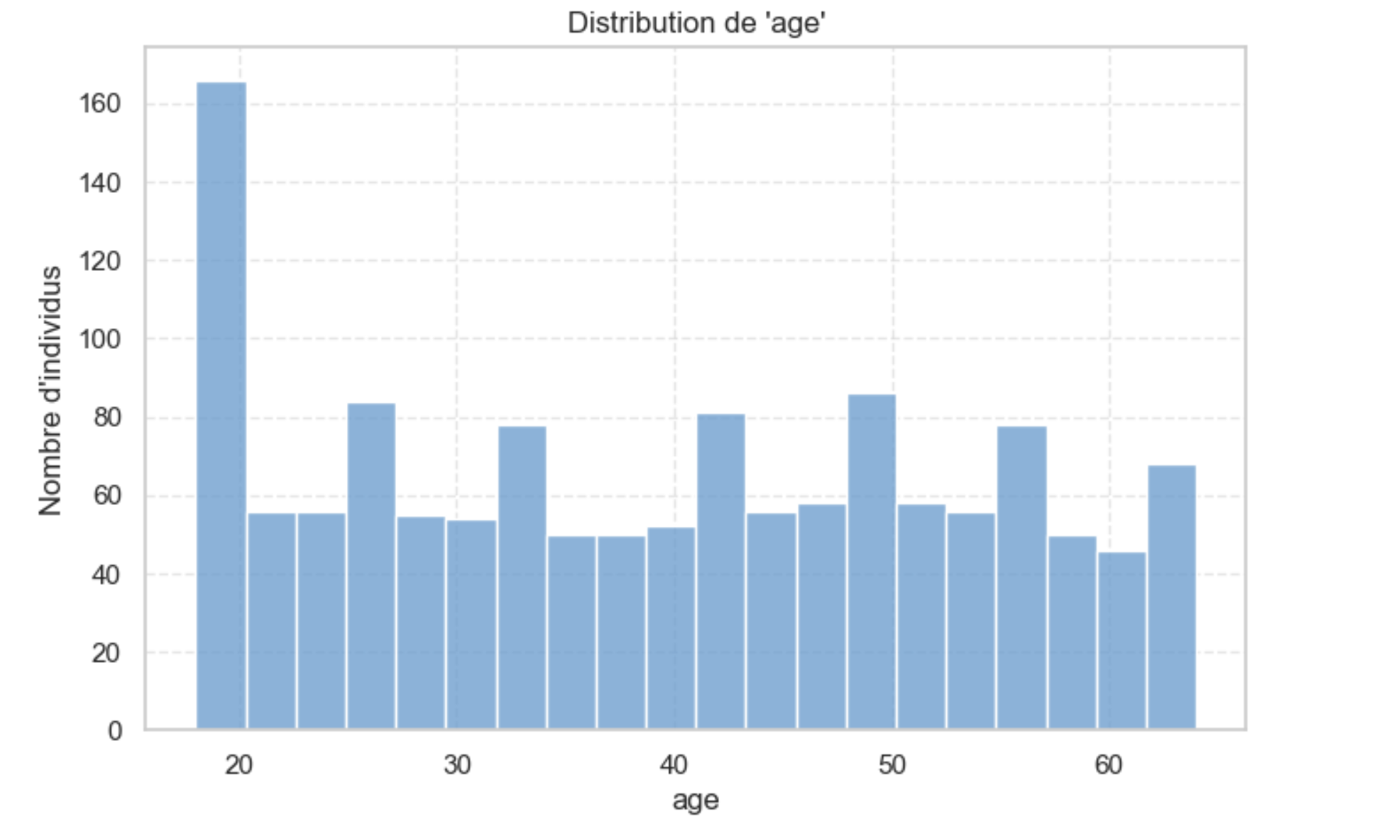
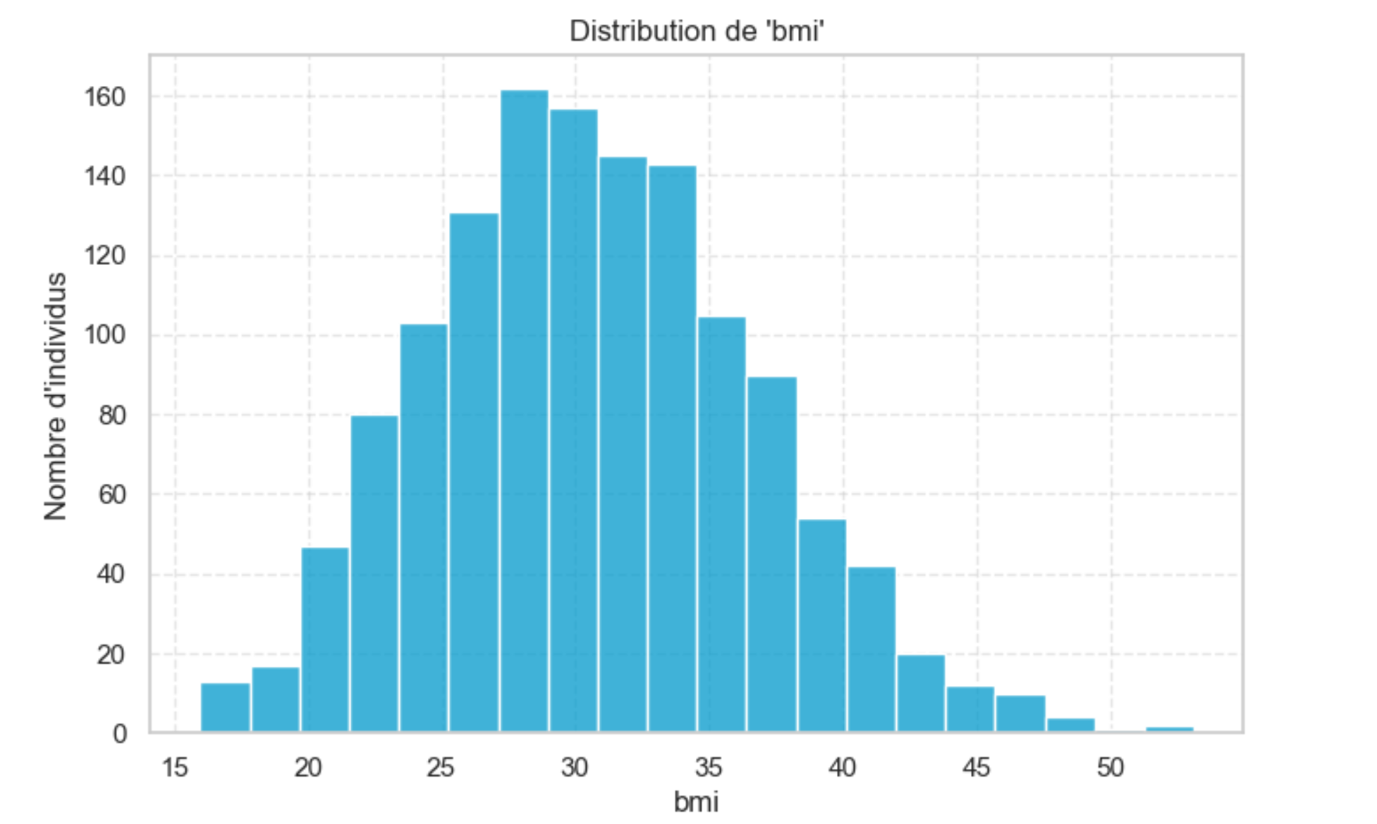
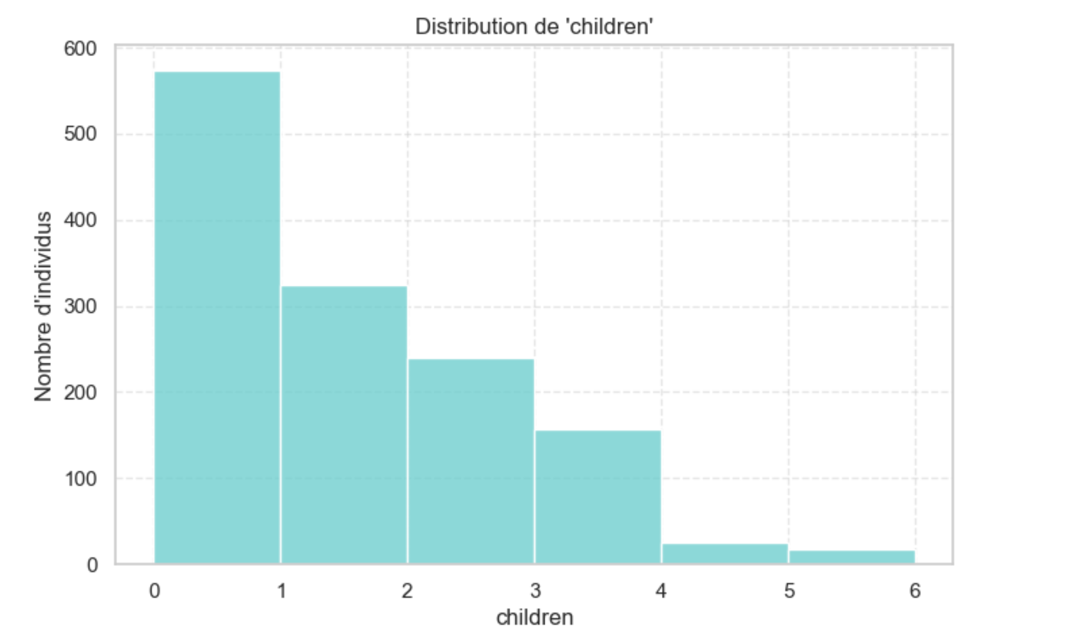
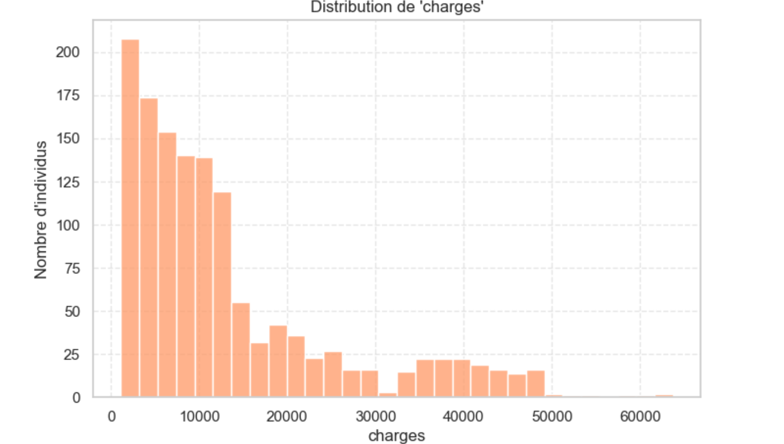
Analyse univariee (distrubition et Boxplots)
Distribution:age,BMI,children,charges

Slide 16
Distribution des variables numériques:
La fonction plot_hist() montre la distribution de :
1.Age
-Distribution étalée de 18 à 64 ans.
-Interprétation : Population bien répartie avec un léger pic autour de 20-30 ans.
2. bmi (Indice de Masse Corporelle)
-Distribution centrée autour de 30.
-Interprétation : La majorité des individus sont en surpoids. Quelques valeurs extrêmes > 45 peuvent influencer les modèles.
3. children
-Variable discrète entre 0 et 5.
-Interprétation : La majorité a entre 0 et 2 enfants. Peu ont plus de 3 enfants.
4. charges
-Distribution très asymétrique.
-Interprétation : La plupart des charges sont faibles, mais quelques individus ont des
charges très élevées (souvent liés au tabagisme ou à l’âge élevé).

Slide 17
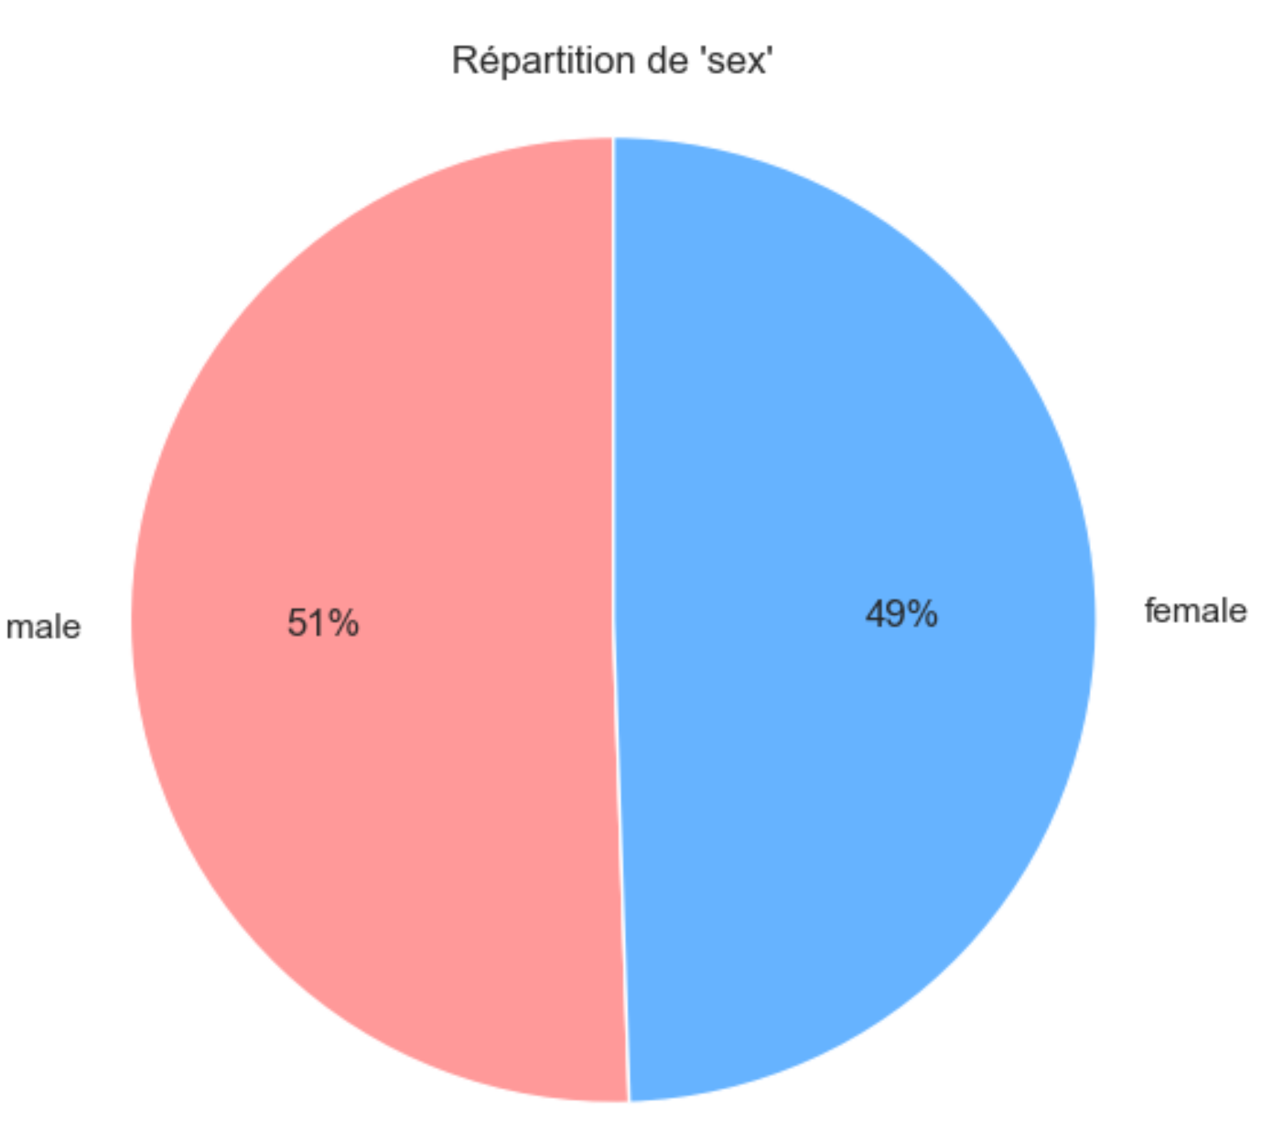
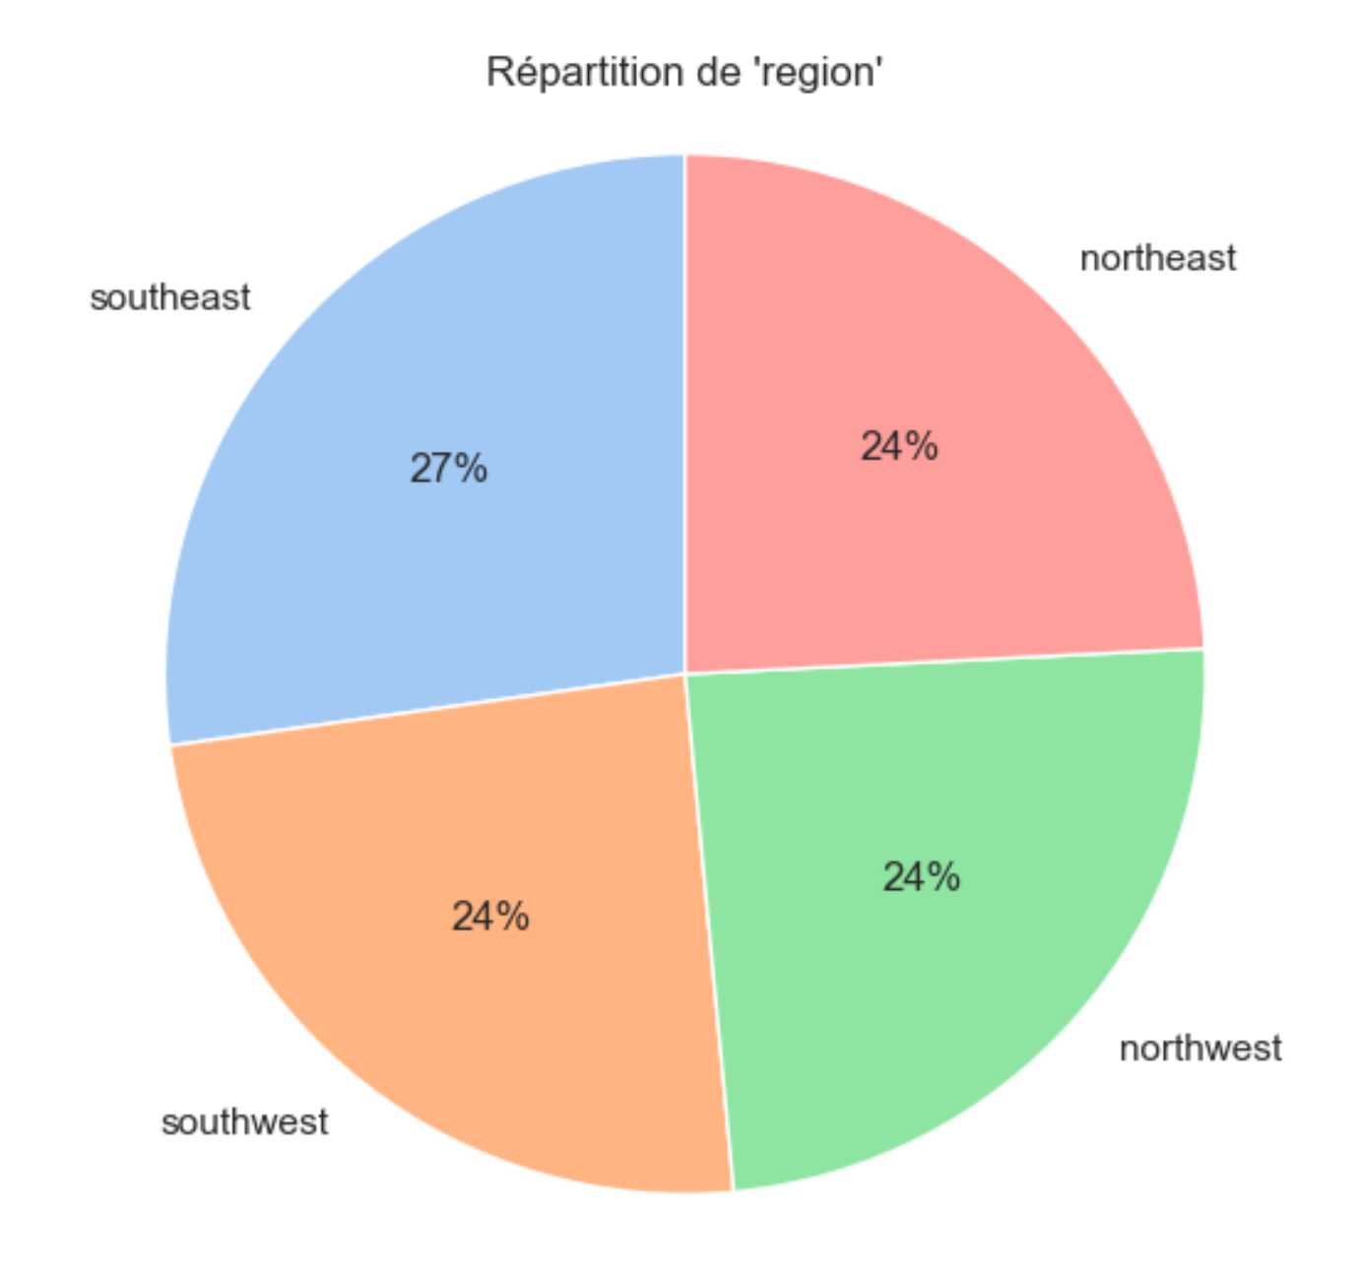
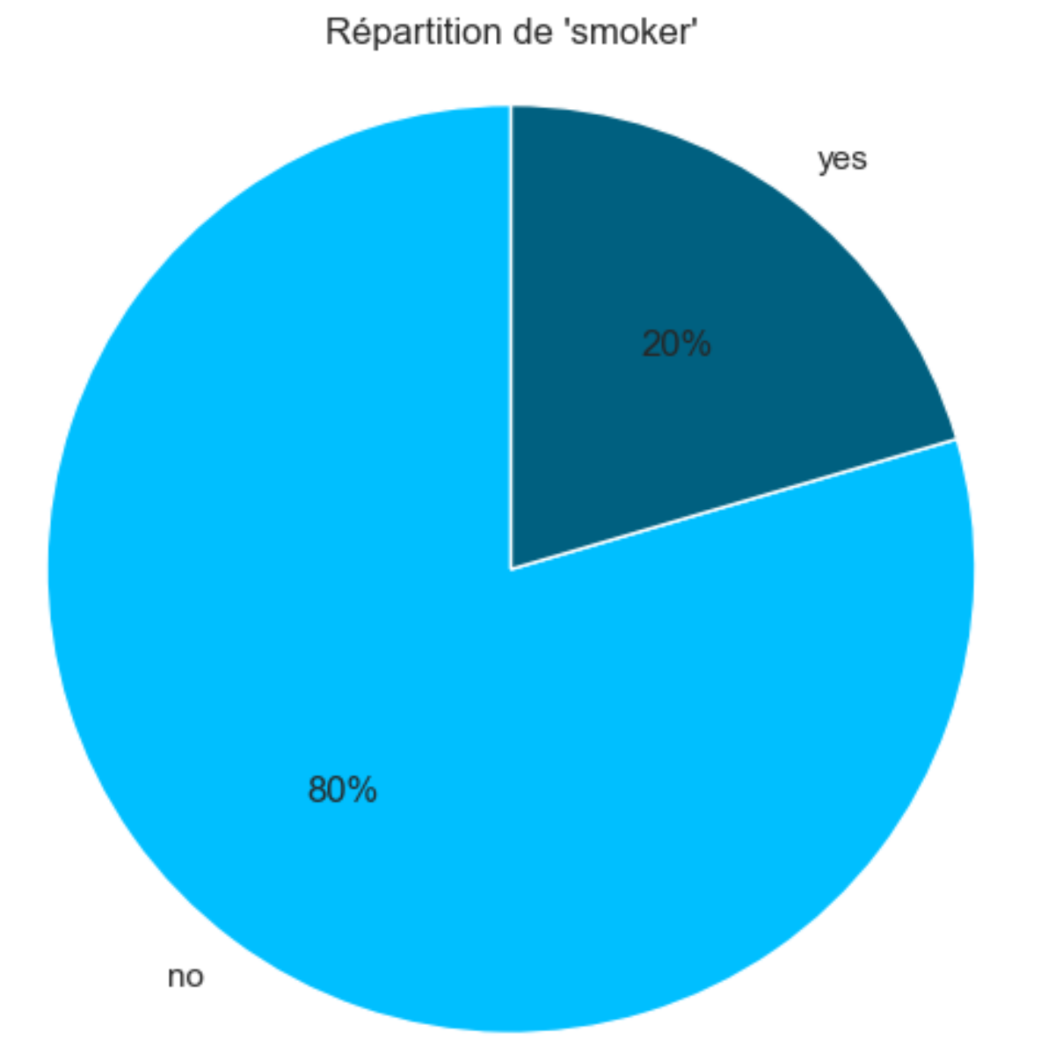
Visualisation des variables categorielles
Diagramme circulaires :sex ,smoker,region
Interpretation:

Slide 18
Diagrammes circulaires pour variables catégorielles
Sex:
Interprétation : Répartition hommes/femmes équilibrée. Aucun biais de genre.
Smoker:
Interprétation : Minorité de fumeurs (~20%). Cette variable a un impact fort sur les charges.
Region:
Interprétation : Répartition relativement équilibrée entre les quatre régions.

Slide 19
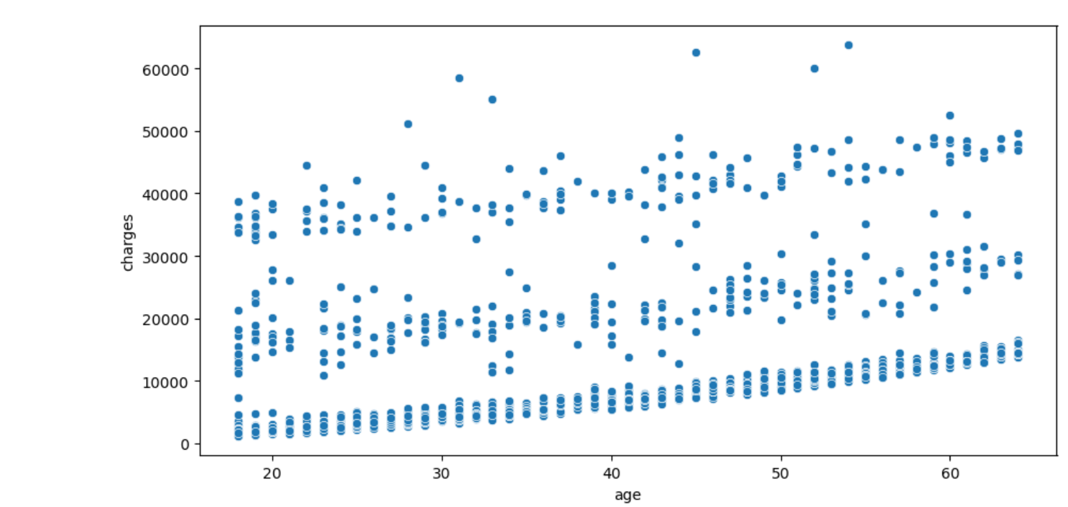
Analyse bivariee (variable cible vs autre variable)
Boxplots ou scatterplots
Charge vs age :
Relation entre l’age et les frais medicaux

Slide 20
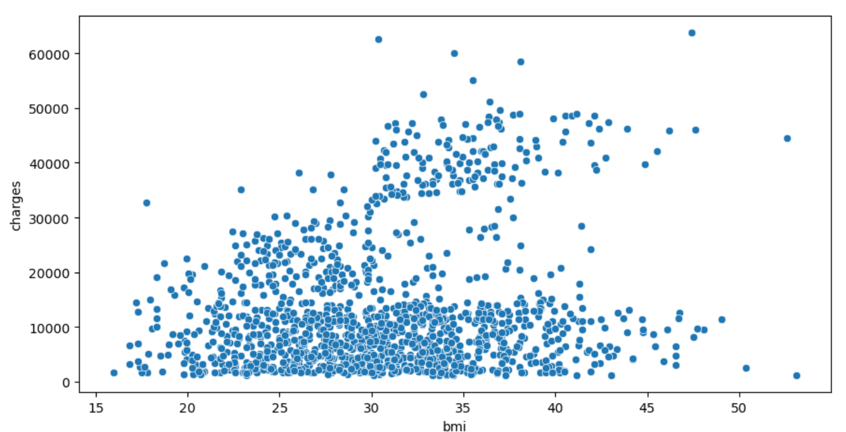
Analyse bivariee (variable cible vs autre variable)
Boxplots ou scatterplots
Charge vs age :
Relation entre l’indice de masse corporelle (BMI) et les frais médicaux.

Slide 21
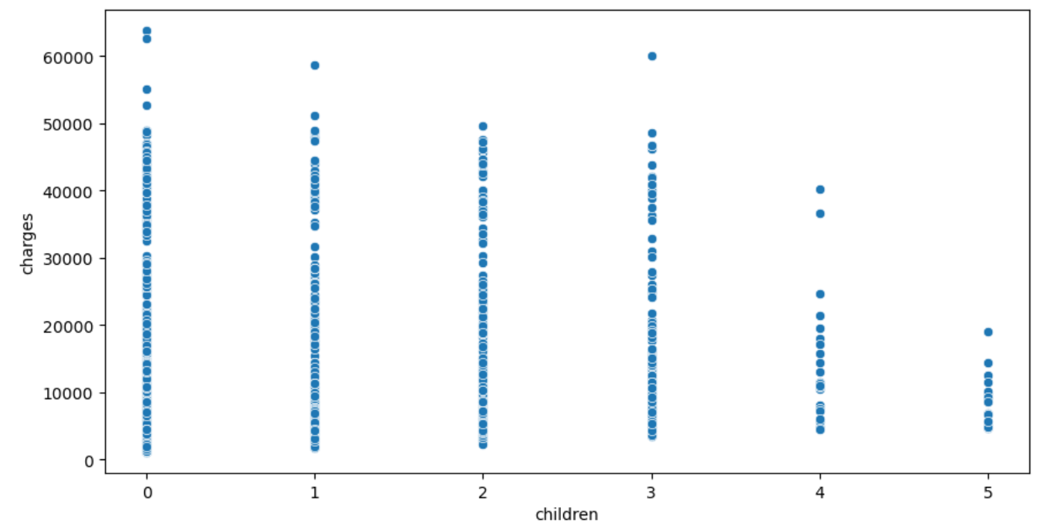
Analyse bivariee (variable cible vs autre variable)
Boxplots ou scatterplots
Charge vs children
Lien entre le nombre d’enfants et les charges médicales.

Slide 22
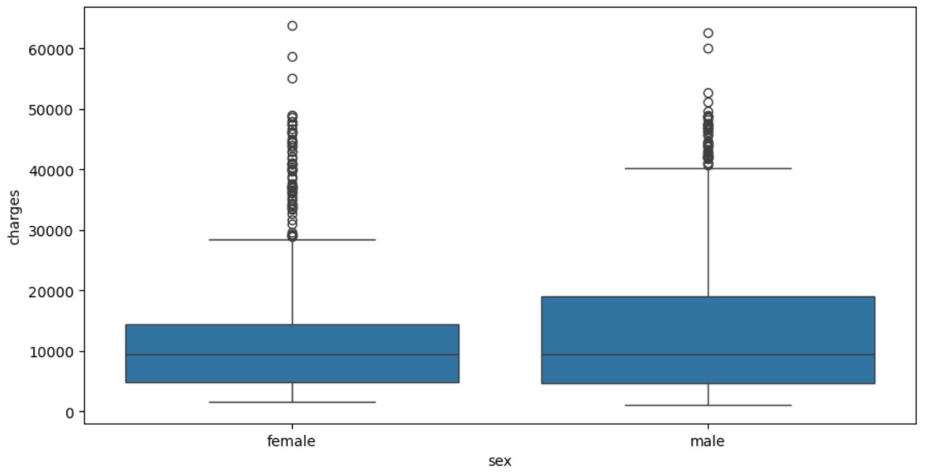

Analyse bivariee (variable cible vs autre variable)
Boxplots ou scatterplots
Charge vs sex
Comparaison des charges médicales selon le sexe.

Slide 23
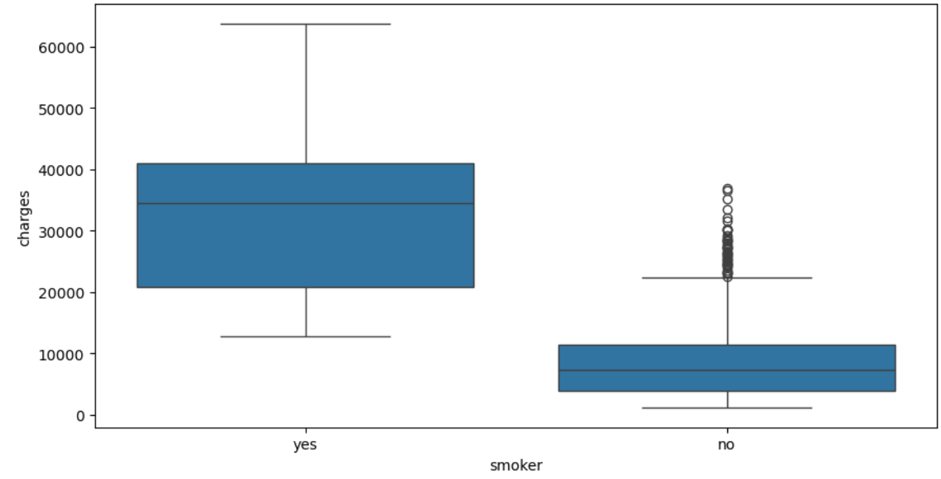
Analyse bivariee (variable cible vs autre variable)
Boxplots ou scatterplots
Charge vs Smoker
Les fumeurs ont significativement plus de charges médicales.

Slide 24
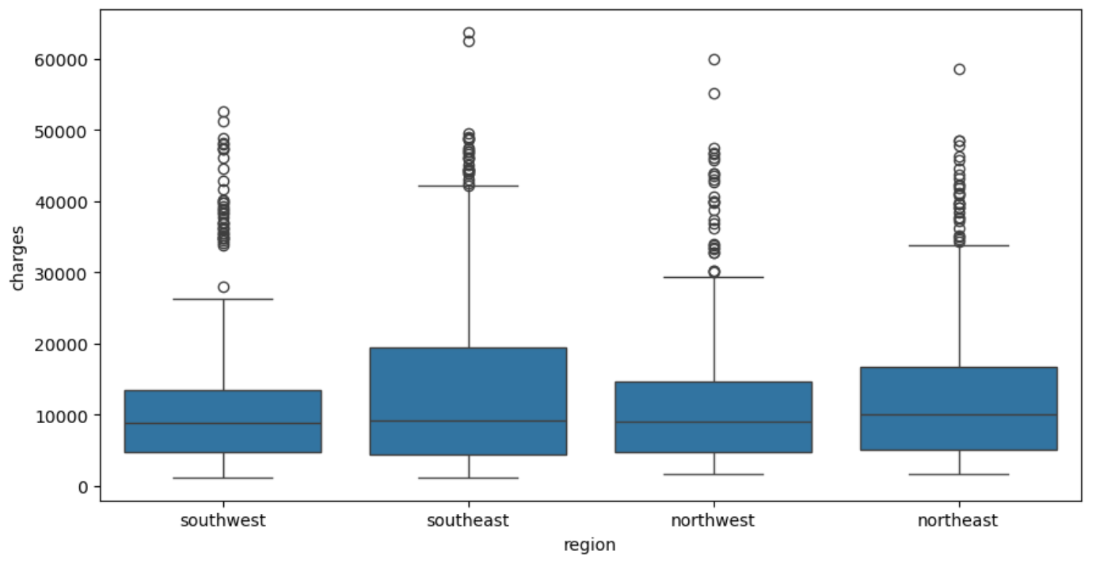
Analyse bivariee (variable cible vs autre variable)
Boxplots ou scatterplots
Charge vs region
Lien entre le nombre d’enfants et les charges médicales.

Slide 25
Analyses bivariées : Charges vs autres variables
Des scatterplots et boxplots montrent les relations entre charges et :
-age
Relation positive forte.Interprétation : Plus l’âge augmente, plus les charges augmentent.
- bmi
Relation modérée.Interprétation : Les charges augmentent pour les IMC > 30, surtout chez les fumeurs.
-children
Pas de relation claire.Interprétation : Le nombre d’enfants a un faible impact direct sur les charges.
-sex
Boxplots montrent peu de différence.Interprétation : Le sexe a peu d’impact direct sur les charges.
-smoker
Très grande différence visible.Interprétation : Les fumeurs ont des charges nettement plus élevées, c’est la variable la plus discriminante.
-region
Légères variations entre régions.Interprétation : L’influence régionale est faible, mais à ne pas négliger dans une approche fine.

Slide 26
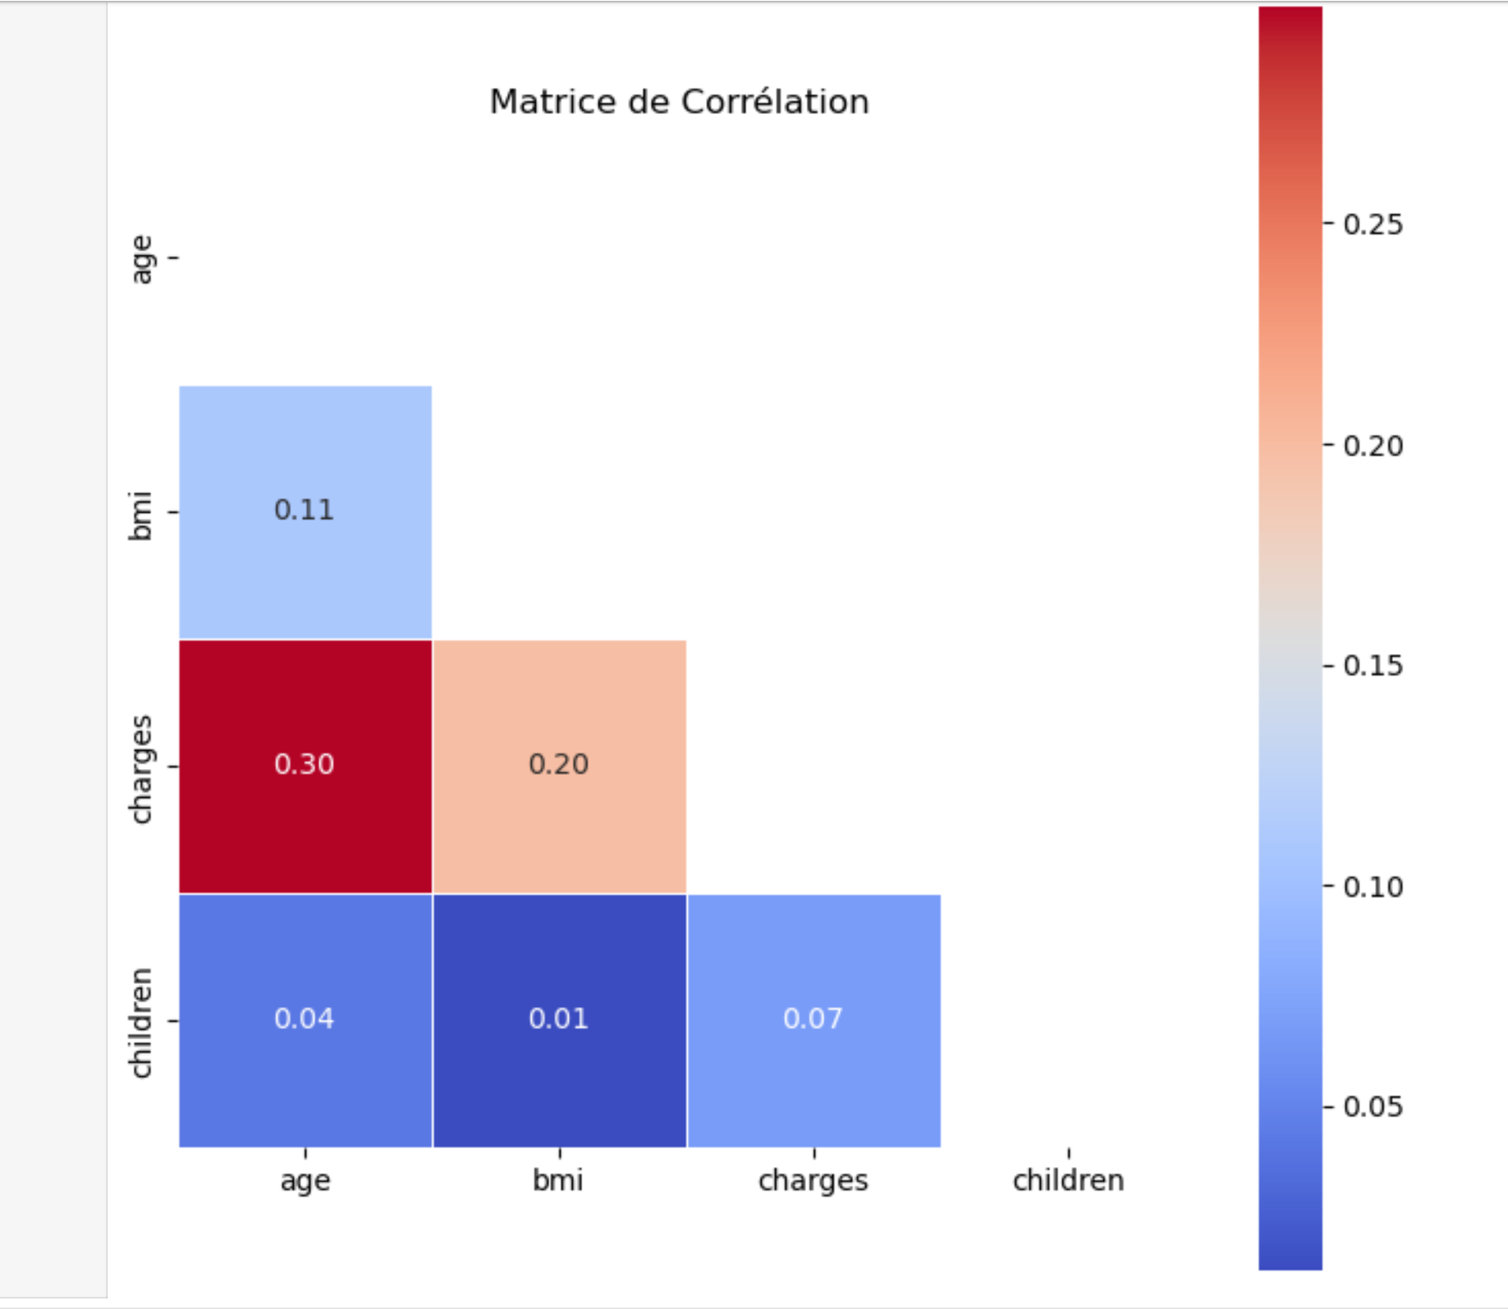
Matrice de correlation
Smoker,age,bmi,=correlation a charges
Region,sex=peu de correlation

Slide 27
Interprétation des Corrélations :
Forte corrélation :
charges et smoker (non-numérique mais codée) :
bien que non visible ici, après encodage, la corrélation avec la variable smoker est très forte (≈ 0.79).
→ Cela signifie que le statut de fumeur est le facteur le plus déterminant dans la hausse des frais médicaux.

Slide 28
Interprétation des Corrélations :
Corrélations modérées :
→ L’age et charges : corrélation modérée (~0.30)
→ Plus les individus sont âgés, plus les frais médicaux sont élevés, ce qui est logique d’un point de vue médical.

Slide 29
Interprétation des Corrélations :
Bmi et charges : corrélation faible à modérée (~0.20)
Un BMI élevé tend à augmenter les frais, surtout dans les cas extrêmes (obésité, comorbidités).
Corrélation de bmi avec charges : Faible à modérée (~0.20)
→ Cela signifie qu’il existe une relation positive entre le BMI et les frais médicaux, mais cette relation n’est pas très forte ni strictement linéaire.
Corrélation de bmi avec les autres variables :
Avec age : très faible (~0.11)
→ les personnes âgées n’ont pas forcément un BMI plus élevé.
Avec children : quasi-nulle (~0.01)
→ pas de lien entre le nombre d’enfants et le BMI.

Slide 30
Interprétation des Corrélations :
Corrélations faibles à nulles :
children avec les autres variables : très faible corrélation (< 0.1)
→ Le nombre d’enfants à charge n’influence pas fortement les autres variables ni les charges.

Slide 31
Interprétation des Corrélations :
Conclusion:
pour charges La variable charges est modérément corrélée à age et bmi,
et faiblement à children.
Les principaux facteurs expliquant la variation des charges sont :
🔸 Le statut de fumeur (non visible dans la matrice tant qu’il n’est pas encodé)
🔸 L’âge avancé
🔸 Un BMI élevé ces corrélations justifient leur utilisation dans un modèle de régression,
tout en soulignant que certaines relations complexes ou combinées ne sont pas visibles dans la matrice.

Slide 32
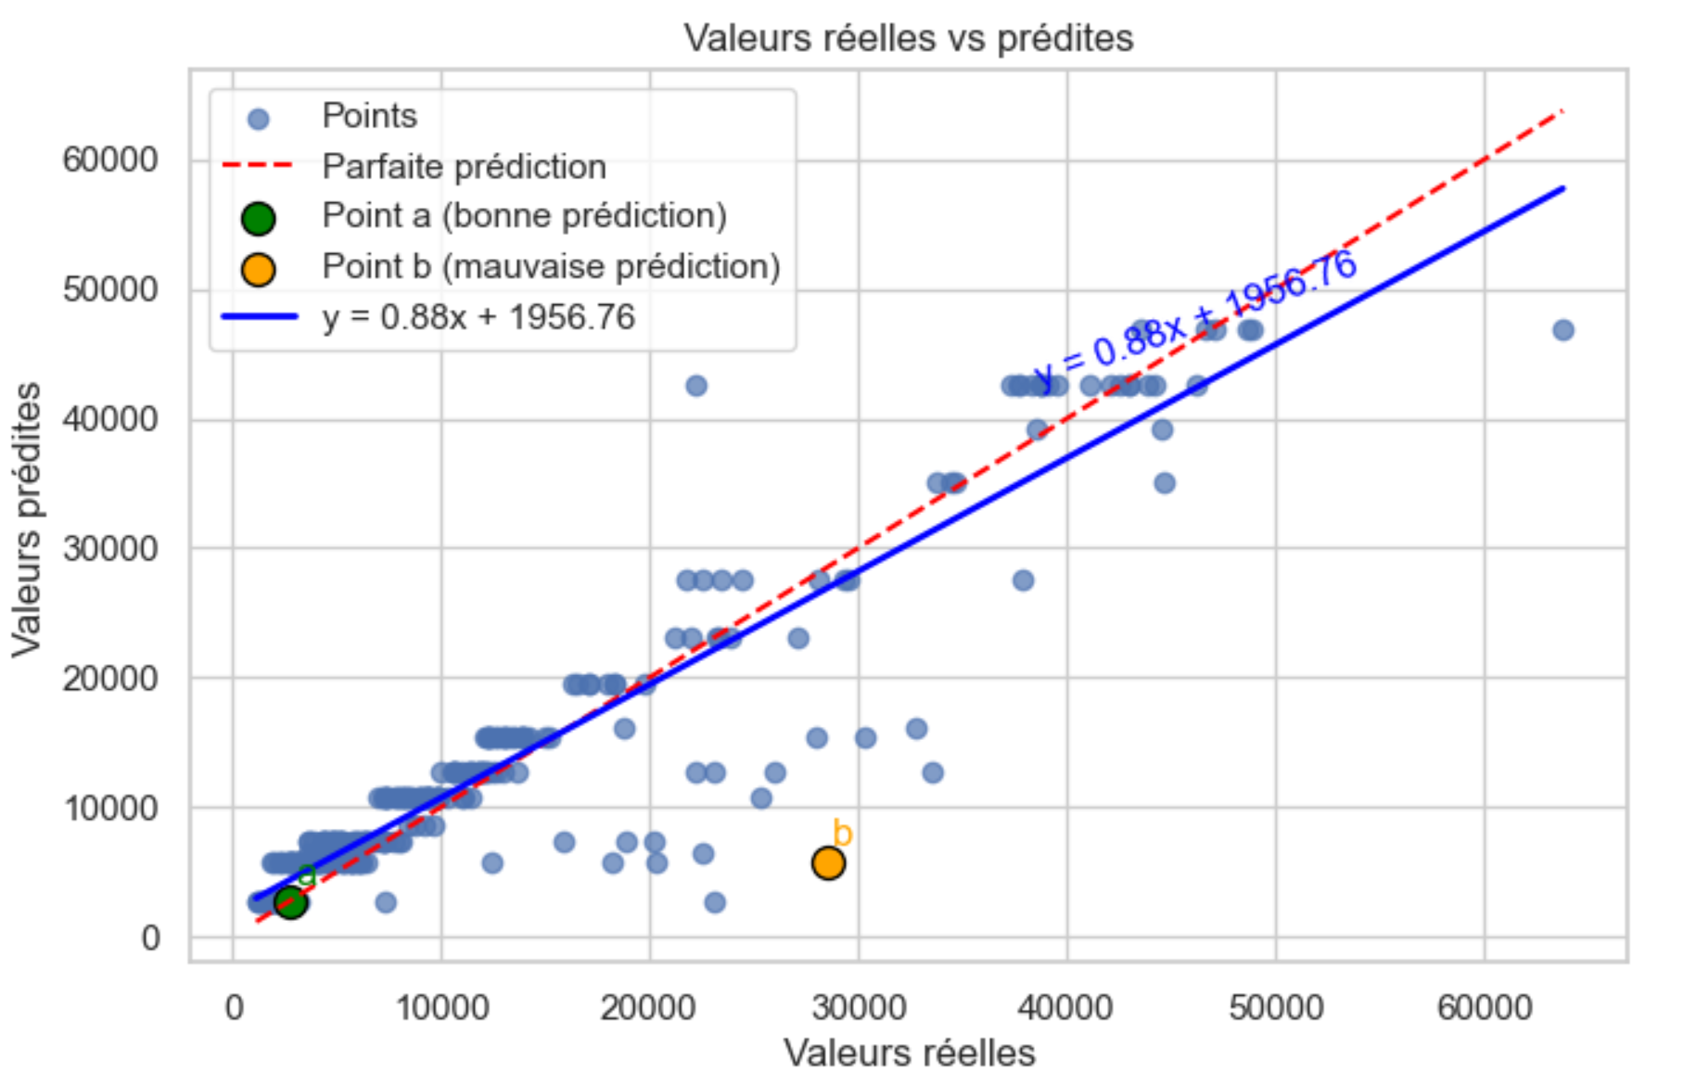
Valeur reel vs predites +Residus
Evalue la performance visuelle

Slide 33
Valeurs réelles vs valeurs prédites (Résidus)
Un graphique de prédiction vs réalité (scatterplot) est généré avec :
-La ligne parfaite (y = x)
• Les points a (bonne prédiction) et b (mauvaise prédiction)
• La droite de régression des prédictions
Interprétation :
Les points sont globalement alignés avec la diagonale
→ le modèle généralise bien.Le point b indique un outlier mal prédit, souvent lié à des valeurs extrêmes (ex. fumeur avec charge très élevée).

Slide 34
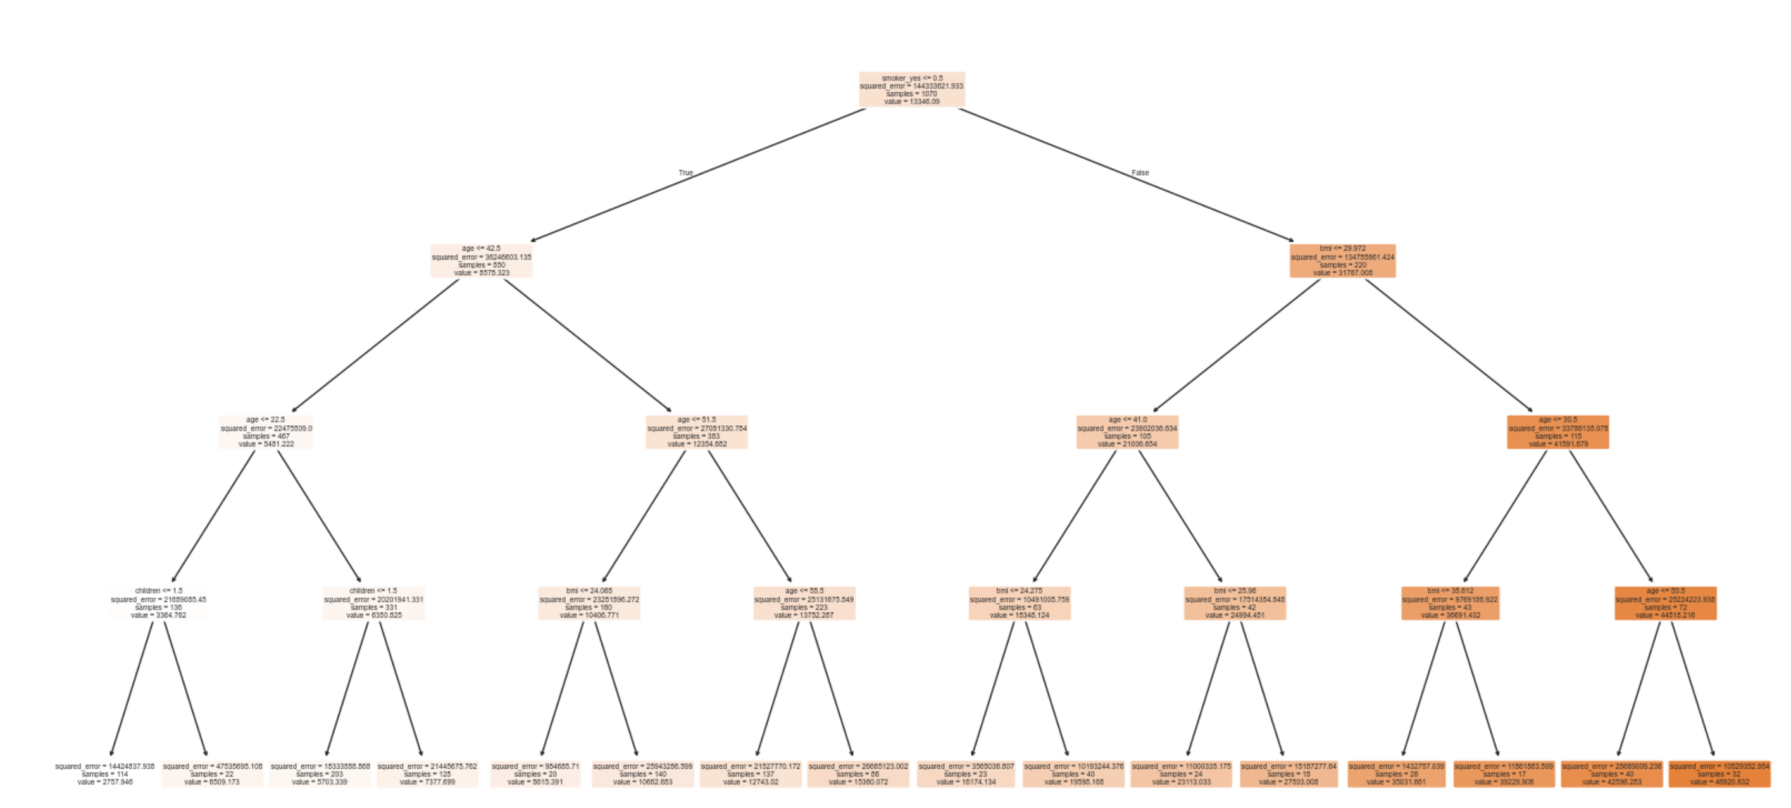
Arbre de decision
Interprétation :attendue :L’arbre sépare d’abord selon smoker, puis age, puis bmi
→ confirme l’importance de ces variables dans la prédiction des charges.

Slide 35
Modélisation
-Algorithme utilisé : Régression linéaire multiple (LinearRegression de scikit-learn).
-Prétraitement : Pipeline avec ColumnTransformer (encodage + standardisation).
-Séparation des données : 80% entraînement, 20% test.

Slide 36
Résultats des modeles:
Scores obtenus du modele modele regression lineaire et d’arbre de descision
Regression lineaire :
• R² = 0.78
• MAE ≈ 4193.29
• MSE ≈ 33 700 000
• RMSE ≈ 5805.16
Interprétation : Le modèle capte bien les grandes tendances, mais sensible aux cas extrêmes (ex. fumeurs).
Arbre de decision :
Interpretation:
MAE = 2697.77 : erreur moyenne modérée (moins que la régression linéaire).
R² = 0.86 : le modèle explique 86% de la variance, ce qui est très bon.

Slide 37


